Slide 1
Анализ деятельности
РСЦ № 1
за 6 мес. 2017 года
И.М. Карамова
Главный врач ГБУЗ РБ БСМП г. Уфа, д.м.н., профессор
июль 2017

Slide 2
Данные ситуационного центра на 26 июля 2017 г

Slide 3
Данные ситуационного центра на 26 июля 2017 г

Slide 4
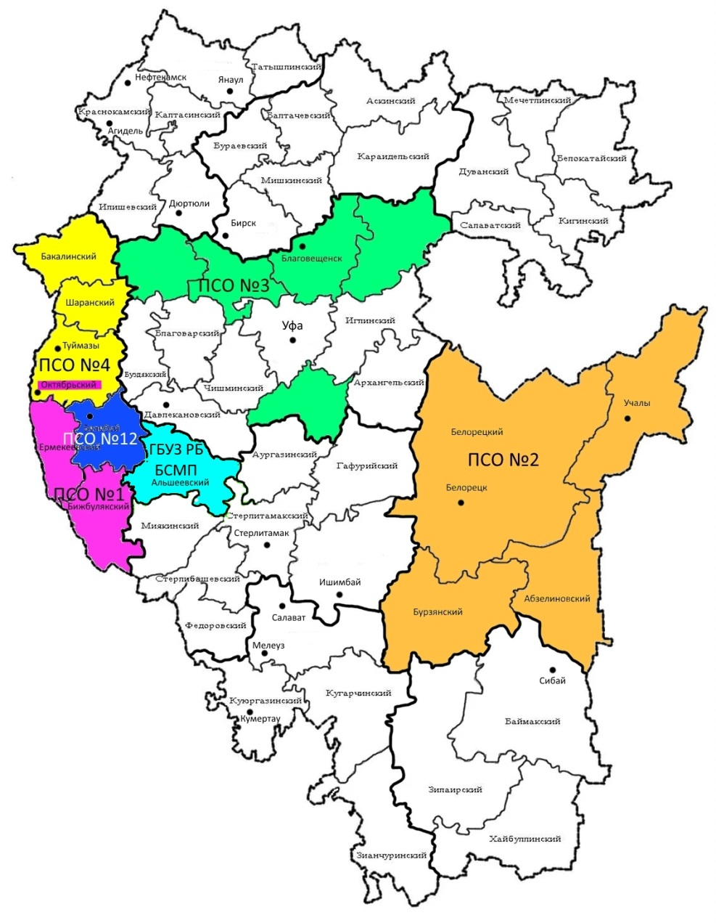
Зона ответственности РСЦ № 1 ГБУЗ РБ БСМП г. Уфа по ОНМК
Пр. МЗ РБ № 3245-Д от 14.11.2016г. "О маршрутизации больных с ОНМК в МО РБ, обеспечивающие оказание специализированной, в т.ч. высокотехнологичной медицинской помощи»
РСЦ № 1 ГБУЗ РБ БСМП г. Уфа
пол-ки № 1,44,46,47,48,52 г. Уфа
ГБУЗ РБ Раевская ЦРБ (Альшеевский)
ПСО № 1 РБ ГБ № 1 г. Октябрьский
ГБУЗ РБ ГБ № 1 г.Октябрьский
ГБУЗ РБ Бижбулякская ЦРБ
ГБУЗ РБ Ермекеевская ЦРБ
ПСО № 2 ГБУЗ РБ Белорецкая ЦРКБ
ГБУЗ РБ Белорецкая ЦРКБ
ГБУЗ РБ Бурзянская ЦРБ
ГБУЗ РБ Аскаровская ЦРБ (Абзелиловский)
Г. Межгорье
ГБУЗ РБ Учалинская ЦРБ
ПСО № 3 ГБУЗ РБ ГКБ №18 г. Уфа
ГБУЗ РБ Благовещенская ЦРБ
ГБУЗ РБ Нуримановская ЦРБ
ГБУЗ РБ Кушнаренковская ЦРБ
ГБУЗ РБ Чекмагушевская ЦРБ
ГБУЗ Кармаскалинская ЦРБ
Клиника ФГБОУ ВО БГМУ МЗ РФ
г. Уфа: ГКБ 5,10,18, пол-ки 2,32,38,50,51
ФГБУЗ пол-ка Уф. научного центра РАН
ПСО № 4 ГБУЗ РБ Туймазинская ЦРБ
ГБУЗ РБ Туймазинская ЦРБ
ГБУЗ РБ Бакалинская ЦРБ
ГБУЗ РБ Шаранская ЦРБ
ПСО № 12 ГБУЗ РБ Белебеевская ЦРБ ГБУЗ РБ Белебеевская ЦРБ

Slide 5
Динамика числа больных с ОНМК, пролеченных в зоне действия РСЦ №1 за 6 мес. 2017гг.
2694
Переведено в РСЦ из ПСО больных с ОНМК | 6 мес. 2016 г. - 62 чел. 6 мес. 2017 г. - 61 чел.

Slide 6
СТРУКТУРА ОНМК в ПСО и РСЦ № 1
за 6 мес. 2017г.
Госпитализация пациентов с ИИ до 4,5 час за 6 мес. 2016 - 2017 гг., %

Slide 7
Тромболитическая терапия, % от ИИ
5,0
ЦП мониторинга снижения смертности
8 - 1 | 10 - 5 | 32 - 51 | 2 - 2 | 1 - 3 | 30 - 30 | 83 - 92

Slide 8
Вмешательства, проводимые больным с ОНМК за 6 мес. 2017г.

Slide 9
Число ЦАГ, проведенных за 6 мес. 2017г.
ЦАГ, проведенные больным из ПСО
за 6 мес. 2017 г.

Slide 10
Доля больных, независимых в повседневной жизни
к концу стационарного лечения
после перенесённого ОНМК, %

Slide 11
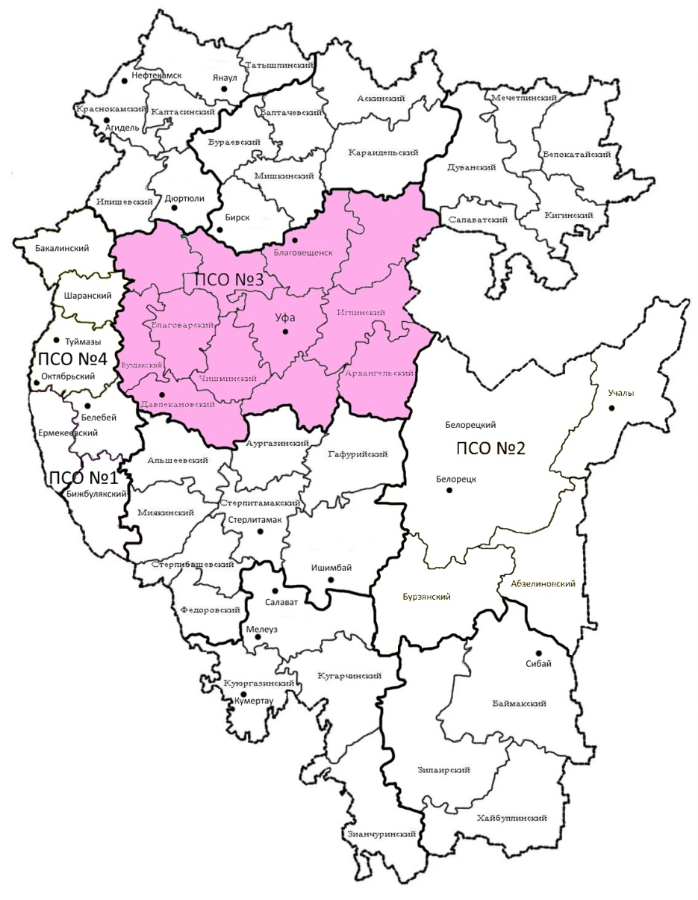
Зона ответственности РСЦ № 1 ГБУЗ РБ БСМП г. Уфа по ОКС
Приказ МЗ РБ " 2282-Д от 26.07.2016 г. "О совершенствовании организации оказания медицинской помощи больным с сердечно-сосудистыми заболеваниями в РБ"
ПЕРВИЧНОЕ ЧКВ
ПОНЕДЕЛЬНИК, ПЯТНИЦА
г. Уфа
Архангельский
Бирский
Благоварский
Благовещенский
Буздякский
Давлекановский
Иглинский
Кармаскалинский
Кушнаренковский
Чекмагушевский
Нуримановский
Чишминский
Уфимский

Slide 12
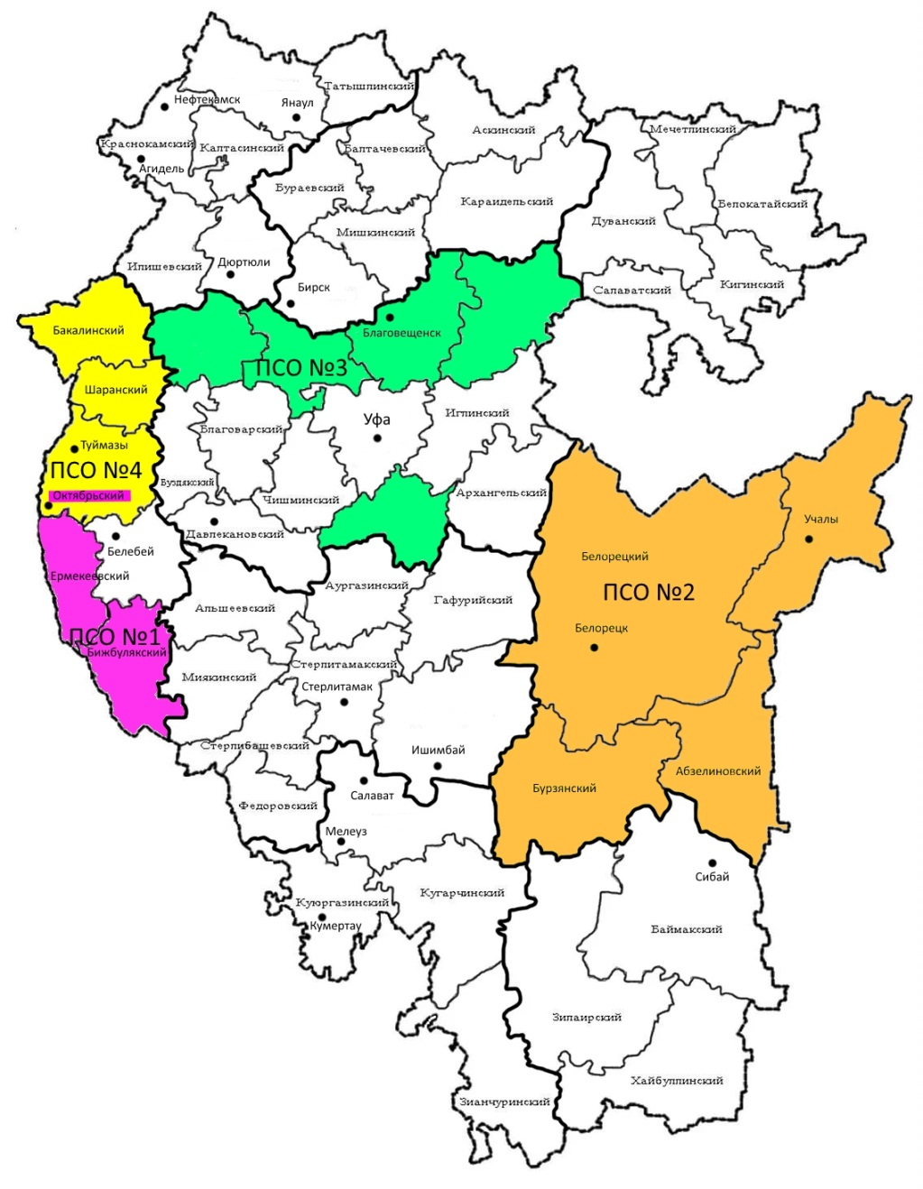
Зона ответственности РСЦ № 1 ГБУЗ РБ БСМП г. Уфа по ОКС
Приказ МЗ РБ " 2282-Д от 26.07.2016 г. "О совершенствовании организации оказания медицинской помощи больным с сердечно-сосудистыми заболеваниями в РБ"
ОТСРОЧЕННОЕ ЧКВ
РСЦ № 1 ГБУЗ РБ БСМП г. Уфа
Ленинский район – пол-ка № 44
Демский район – пол-ка № 47
Кировский район – пол-ка № 1, 46, 52
ПСО № 1 РБ ГБ № 1 г. Октябрьский
ГБУЗ РБ ГБ № 1 г.Октябрьский
ГБУЗ РБ Бижбулякская ЦРБ
ГБУЗ РБ Ермекеевская ЦРБ
ПСО № 2 ГБУЗ РБ Белорецкая ЦРКБ
ГБУЗ РБ Белорецкая ЦРКБ
ГБУЗ РБ Бурзянская ЦРБ
ГБУЗ РБ Аскаровская ЦРБ (Абзелиловский)
г.Межгорье
ГБУЗ РБ Учалинская ЦРБ
ГБУЗ РБ Учалинская ЦРБ
ПСО № 3 ГБУЗ РБ ГКБ №18 г. Уфа
ГБУЗ РБ Благовещенская ЦРБ
ГБУЗ РБ Нуримановская ЦРБ
ГБУЗ РБ Кушнаренковская ЦРБ
ГБУЗ РБ Чекмагушевская ЦРБ
ГБУЗ Кармаскалинская ЦРБ
Советский район – ГКБ № 5, пол-ка № 40, 51,50,33
Орджоникидзевский район – ГКБ № 10, № 18, пол-ка № 2
Октябрьский район - пол-ка № 38
ФГБУЗ Пол-ка Уфимского НЦ РАН
ПСО № 4 ГБУЗ РБ Туймазинская ЦРБ
ГБУЗ РБ Туймазинская ЦРБ
ГБУЗ РБ Бакалинская ЦРБ
ГБУЗ РБ Шаранская ЦРБ

Slide 13
Динамика числа больных с ОКС, пролеченных в зоне действия РСЦ №1 за 6 мес. 2017гг.
2480
Переведено в РСЦ из ПСО больных с ОКС | 6 мес. 2016 г. - 455 чел. 6 мес. 2017 г. - 480 чел.

Slide 14
Структура ОКС в зоне РСЦ № 1 за 6 мес. 2017г.
Госпитализация пациентов с ОКС до 12 час. от начала заболевания за 6 мес. 2016/2017 гг., %
(с вычетом переведённых из ПСО в РСЦ)

Slide 15
Госпитализация пациентов с ИМ до 6 час от начала заболевания, % от ИМ

Slide 16
Оперативные вмешательства, проведенные больным с ОКС в БСМП за 6 мес. 2017-2016 гг.

Slide 17
Число коронарографий, проведенных пациентам из ПСО в ГБУЗ РБ БСМП г. Уфа за 6 мес. 2017 гг.
Число
стентирований, проведенных
пациентам из ПСО в ГБУЗ РБ БСМП
г. Уфа
за 6 мес. 2017г.

Slide 18
Консультативная работа в зоне РСЦ № 1
ГБУЗ РБ БСМП г. УФА за 6 мес. 2017г.
Переведено из ПСО 553 чел.
480 ОКС + 61 ОНМК
Консультации по телефону
847 чел.
Центр удаленных консультаций
73 чел.

Slide 19
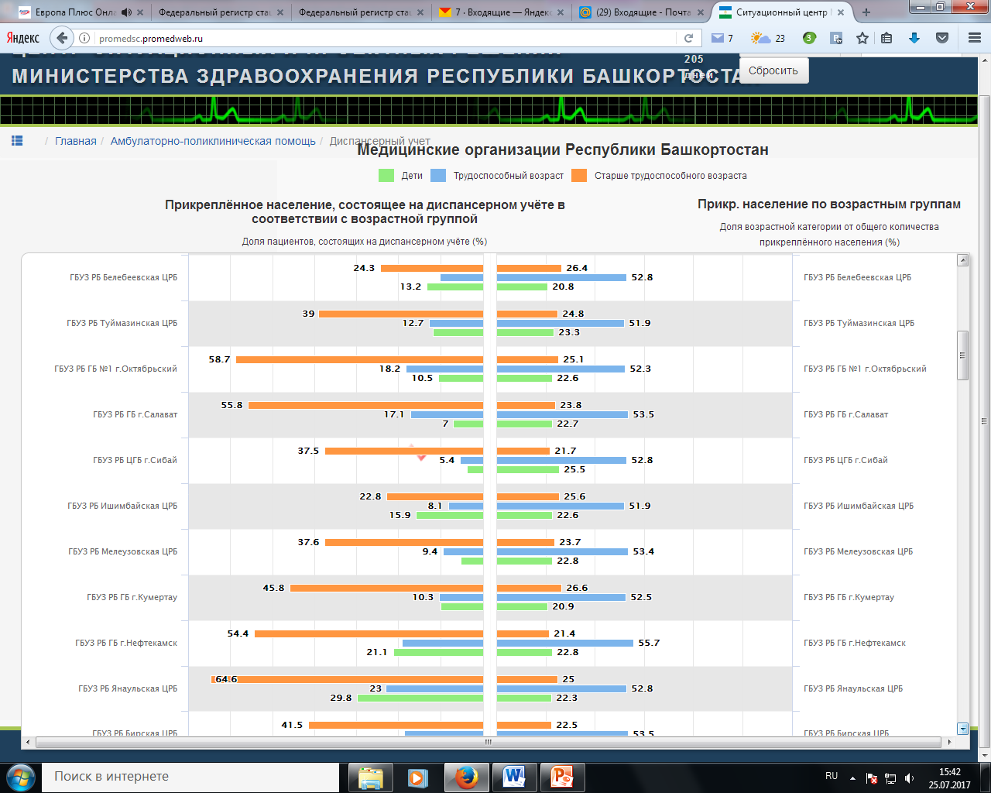

Slide 20
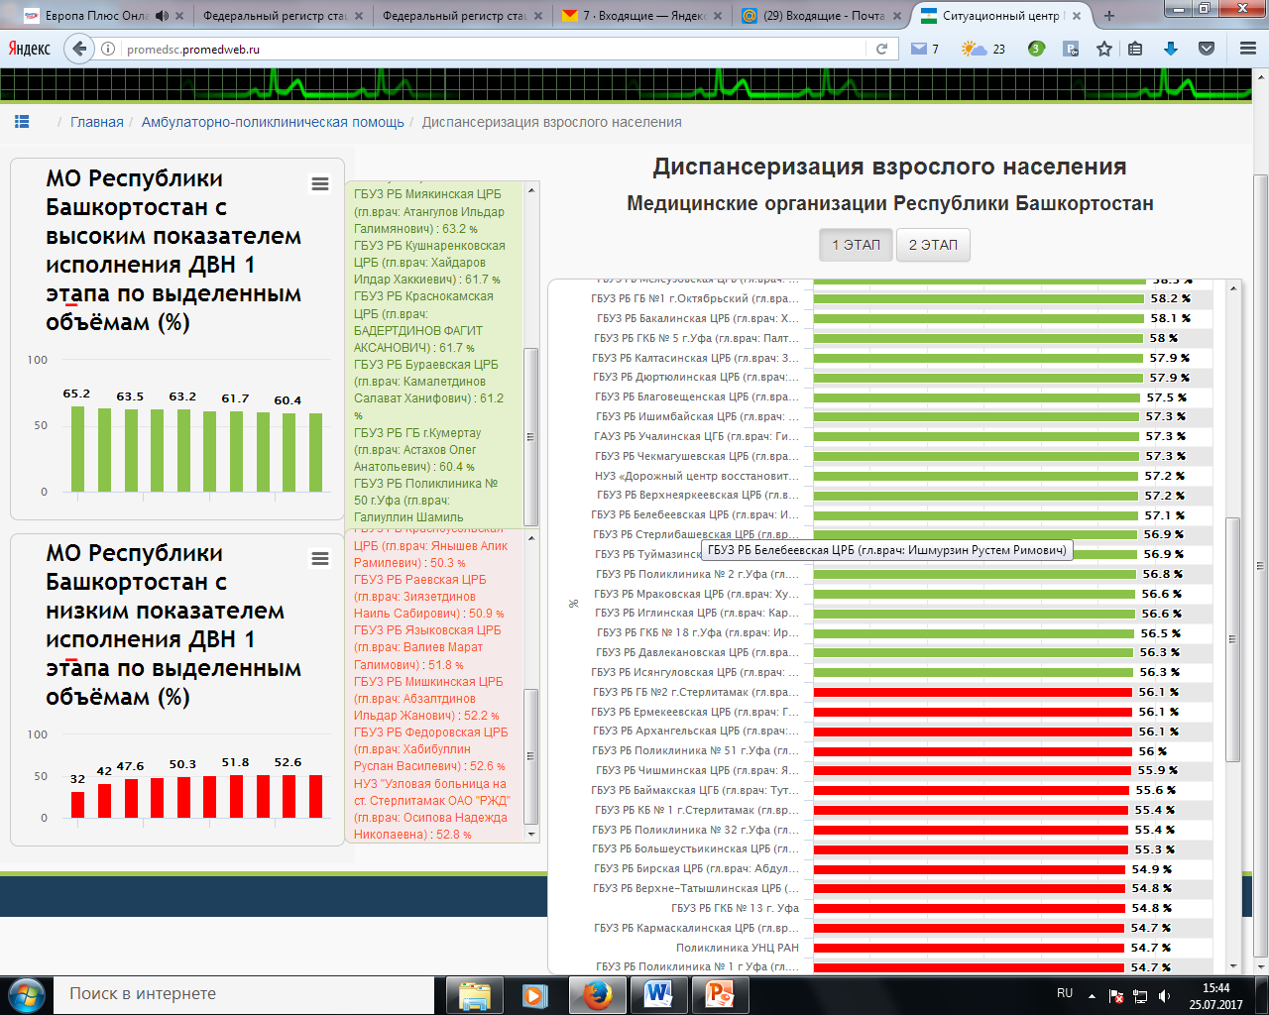

Slide 21
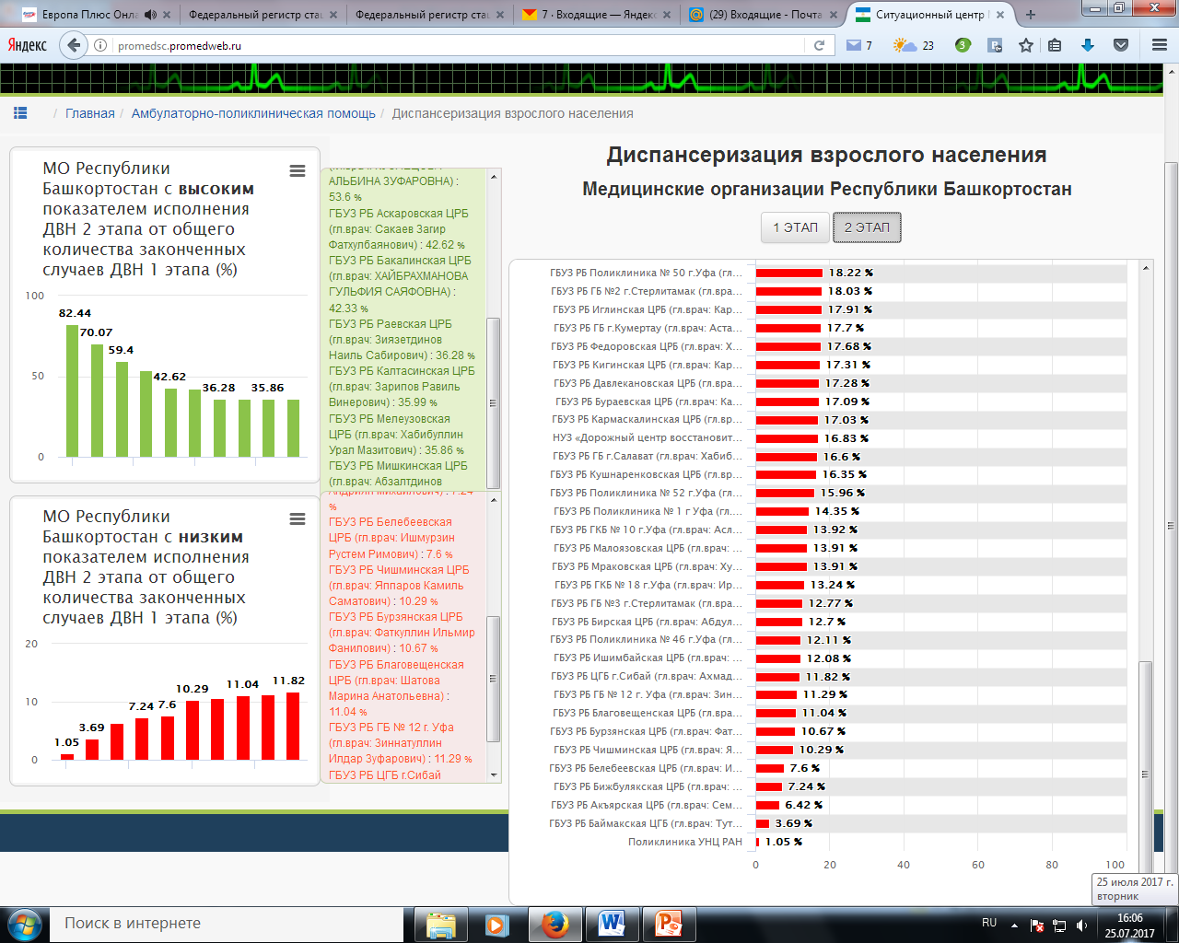

Slide 22
ПРЕДЛОЖЕНИЯ
Усилить работу по информированию населения о здоровом образе жизни, методах профилактики заболеваний и о симптомах начала и действиях при острых сосудистых катастрофах.
Увеличение использования ТЛТ
Четкое соблюдение всех критериев качества оказания медицинской помощи, утвержденных МЗ РФ
Соблюдение преемственности с МО, имеющими отделения медицинской реабилитации
Продолжить обучение медицинского персонала навыкам оказания первой помощи при острых сосудистых состояниях

